Slide 1

Bataille navale De l'optimisation d'une stratégie gagnante par
programmation classique et intelligence artificielle
TIPE 2020 Thème : OCEAN Pierre Boistier – n°634

Slide 2
Introduction
Bataille Navale Règles, interface
Algorithmes Définitions, théorie

Slide 3
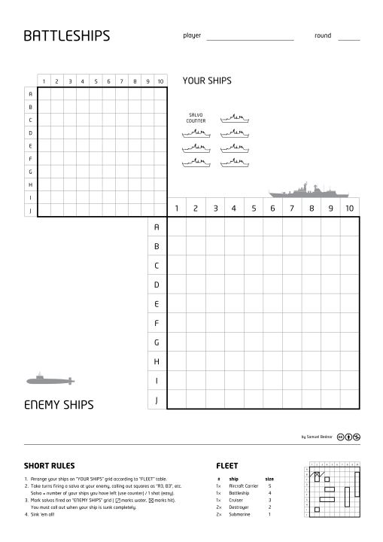
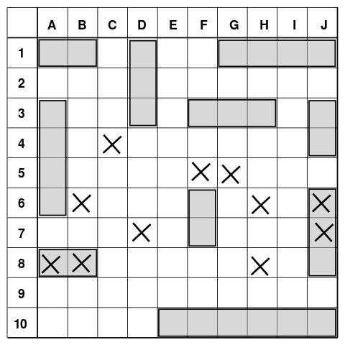
Exemples de grilles de bataille navale (Wikipedia)

Slide 4
Nos règles
Une grille de 10x10 cases
1 seul joueur (attaquant) qui doit détruire la flotte du défenseur
5 bateaux : tailles 2, 3, 3, 4, 5
Chaque bateau doit être connexe et placé sur une même ligne ou même colonne
Interdiction de placer des bateaux côte à côte, même en diagonale
A chaque tour, l'attaquant peut tirer 1 fois. Le jeu lui donne alors une des informations suivantes concernant la case touchée :
Plouf (aucun bateau à cet emplacement)
Touché (un bateau à cet emplacement)
Touché Coulé (un bateau vient d'être coulé)
La partie se termine lorsque la flotte adverse est détruite ou que l'attaquant a tiré 100 fois
Tous les programmes sont codés en langage Python, en utilisant notamment les bibliothèques matplotlib, pygame et TensorFlow.

Slide 5
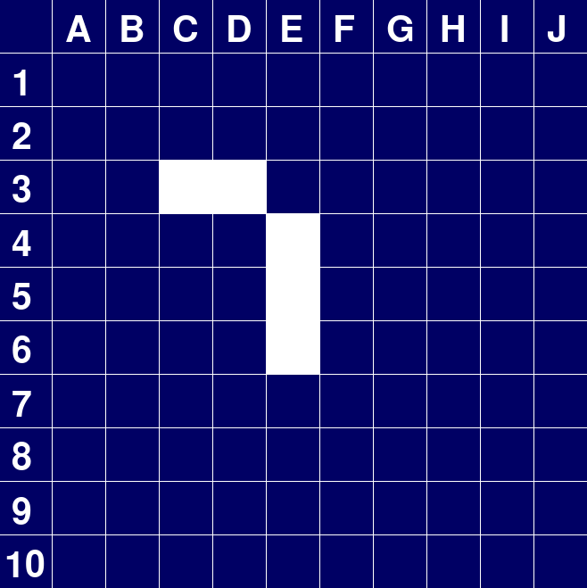
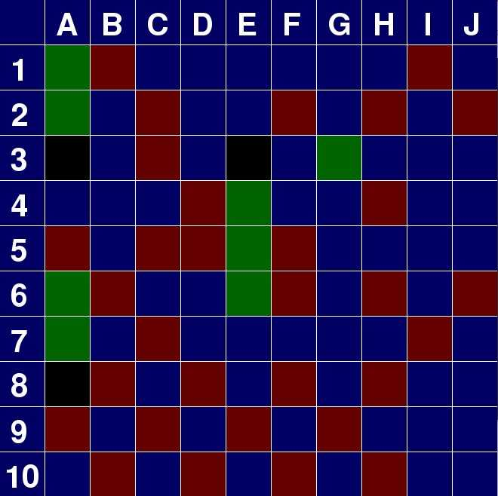
Exemple de partie respectant le code couleur des règles, le bleu étant une case non encore touchée
Exemple de placement de bateaux en diagonal, interdit par les règles choisies

Slide 6
Algorithmes : nos définitions

Slide 7
Algorithmes classiques
Bataille Navale Regles, interface...

Slide 8
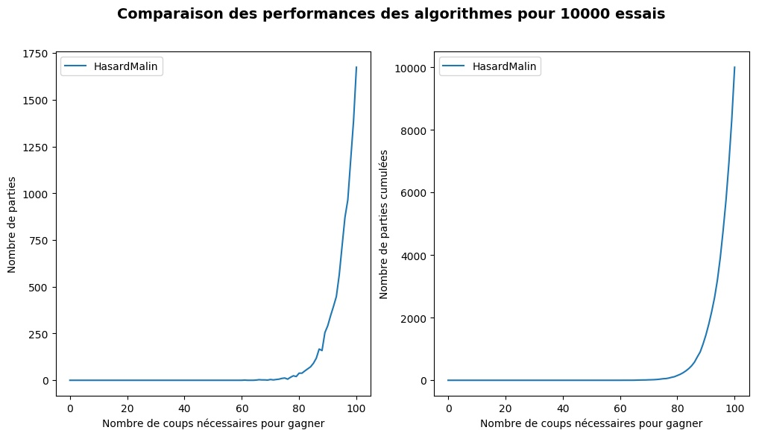
Algorithme | HasardMalin
Moyenne | 95,33
Médiane | 97
Ecart-type | 4,8

Slide 9
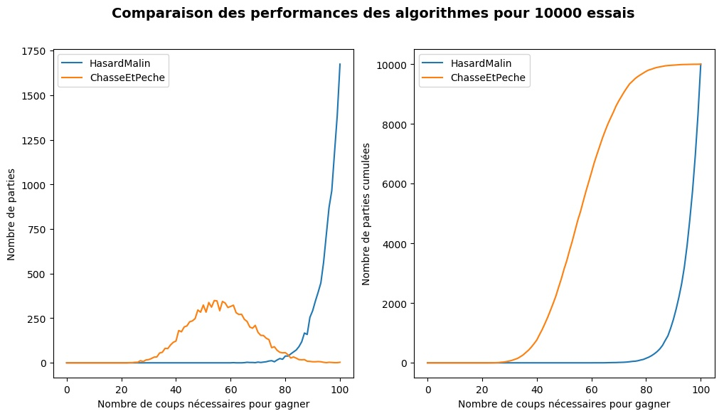
Algorithme | HasardMalin | ChasseEtPeche
Moyenne | 95,33 | 56,66
Médiane | 97 | 56
Ecart-type | 4,8 | 11,64

Slide 10
Dans la partie inférieure de la grille, exemple de jeu "en croix"

Slide 11
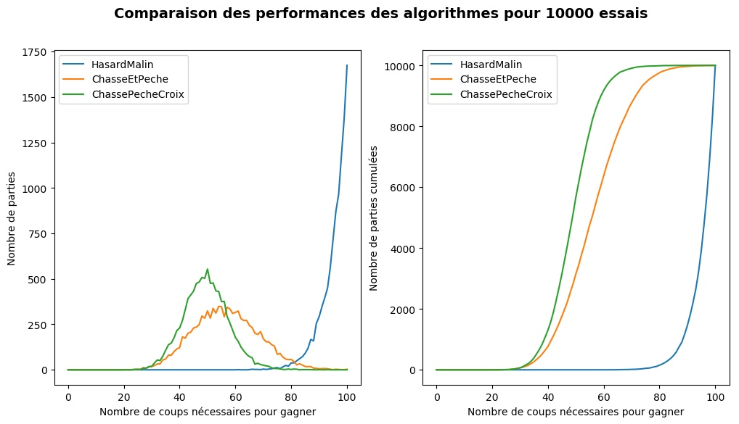
Algorithme | HasardMalin | ChasseEtPeche | ChassePecheCroix
Moyenne | 95,33 | 56,66 | 49,42
Médiane | 97 | 56 | 49
Ecart-type | 4,8 | 11,64 | 8,09

Slide 12
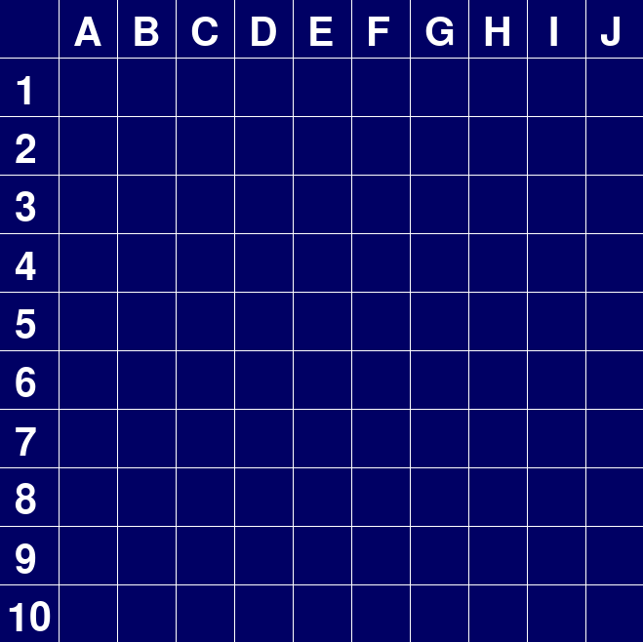
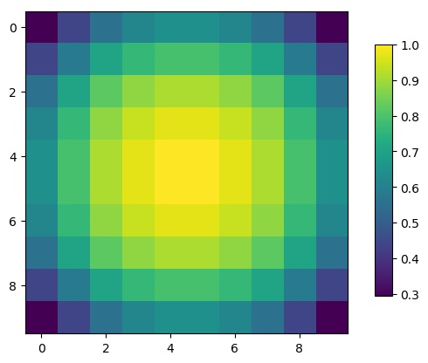
Affichage des propabilités dans chaque case correspondant à la grille ci-contre
Grille vierge

Slide 13
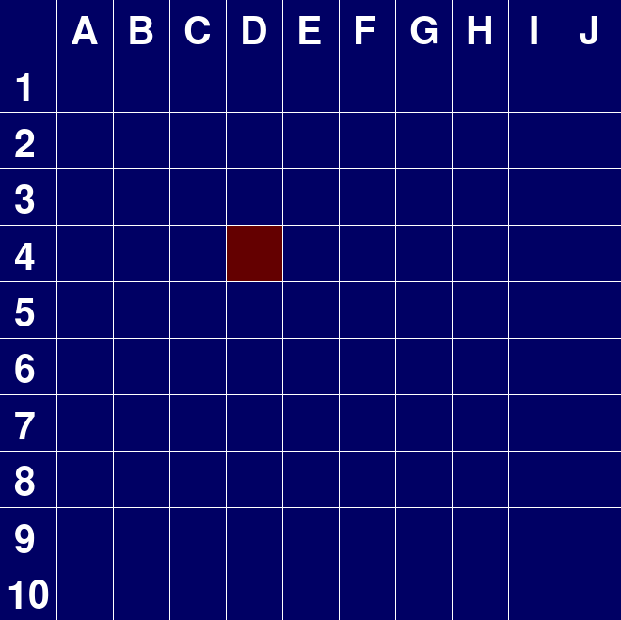
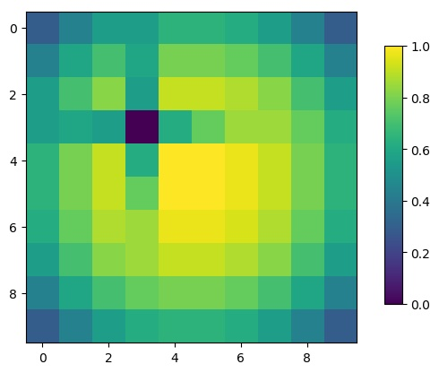
Affichage des propabilités dans chaque case correspondant à la grille ci-contre
Tir en D4

Slide 14
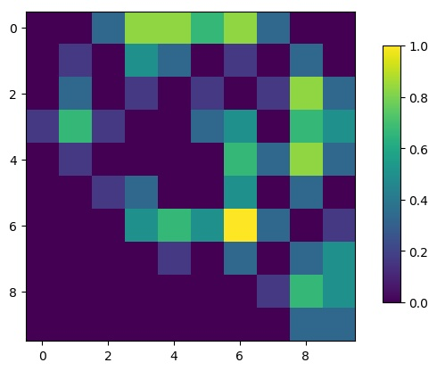
Affichage des propabilités dans chaque case correspondant à la grille ci-contre
Grille quelconque en cours de jeu

Slide 15
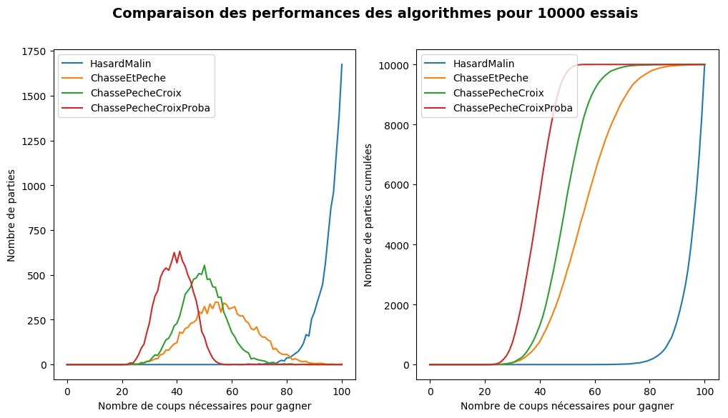
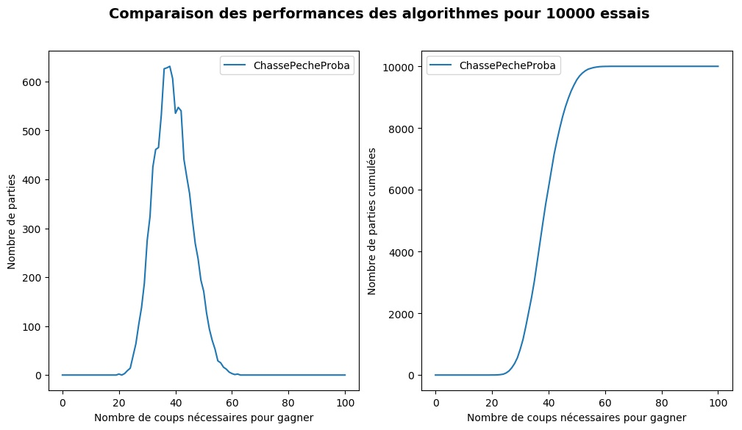
Algorithme | HasardMalin | ChasseEtPeche | ChassePecheCroix | ChassePecheProba
Moyenne | 95,33 | 56,66 | 49,42 | 38,96
Médiane | 97 | 56 | 49 | 38
Ecart-type | 4,8 | 11,64 | 8,09 | 6,36

Slide 16
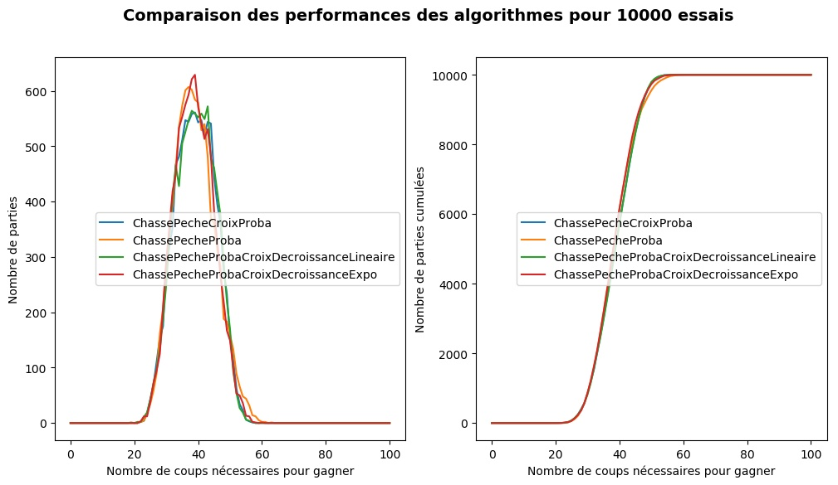
Algorithme | ChassePecheProba | CPCP | CPCPDL | CPCPDE
Moyenne | 38,92 | 39,12 | 39,15 | 38,73
Médiane | 39 | 39 | 39 | 39
Ecart-type | 6,35 | 6,14 | 6,11 | 6,04

Slide 17
Algorithme | ChassePecheProba
Moyenne | 39,03
Médiane | 39
Ecart-type | 6,32

Slide 18
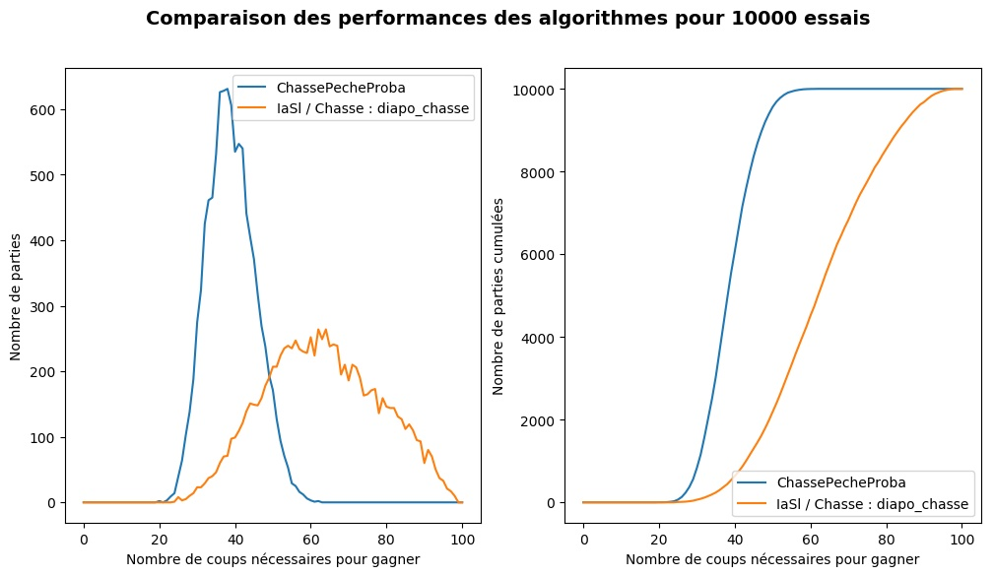
Algorithme | ChassePecheProba | SL Chasse (0 m)
Moyenne | 39,03 | 62,98
Médiane | 39 | 62
Ecart-type | 6,32 | 14,92

Slide 19
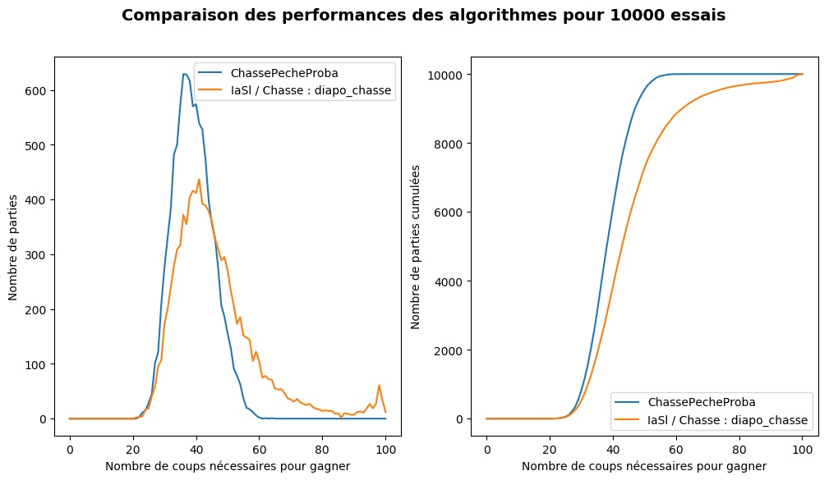
Algorithme | ChassePecheProba | SL Chasse (0 m) | SL Chasse (10 m)
Moyenne | 39,03 | 62,98 | 46,23
Médiane | 39 | 62 | 43
Ecart-type | 6,32 | 14,92 | 13,55

Slide 20
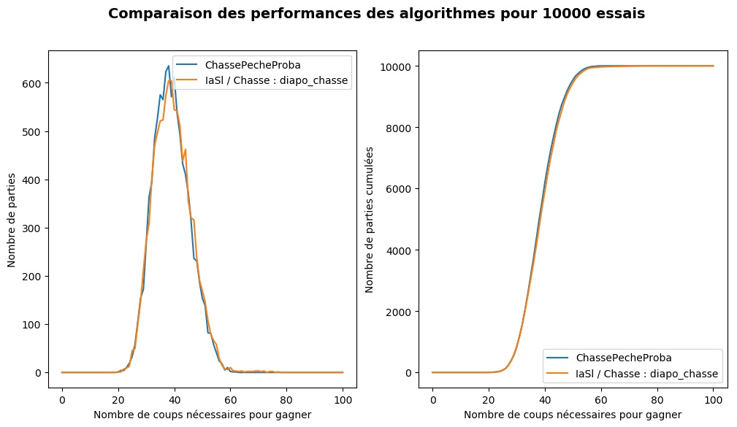
Algorithme | ChassePecheProba | SL Chasse (0 m) | SL Chasse (10 m) | SL Chasse (8 h)
Moyenne | 39,03 | 62,98 | 46,23 | 39,33
Médiane | 39 | 62 | 43 | 39
Ecart-type | 6,32 | 14,92 | 13,55 | 6,73

